Slide 1



财
务
培
训
西安电子科技大学网络与继续教育学院
2020年财务培训报告

Slide 2


时光荏苒，转眼2020年即将结束了。在此首先感谢各位学院领导对财务工作的信任和认可，其次感谢各站点老师们对财务工作的理解和支持。
前言

Slide 3
结算流程
1
电子发票开票流程
2
学院文件
3
目 录
CONTENTS
4
注意事项

Slide 4
结算流程
学费结算流程
退费结算流程
毕业生学费结算流程

Slide 5
学费结算流程图
缴费模式为网银缴费，已被录取的学生在学院规定的缴费、注册时间内,自行登录我院管理系统进行线上缴费操作。 。
站点财务根据结算表上的最后金额开出返款发票及提供相关返款资料，学院财务会进行返款资料的审核工作及签批工作。
缴费
核对
审核
返款
站点财务人员根据平台缴费情况进行统计工作，并将缴费名单发至财务邮箱，学院财务第一时间及时核对数据并给出结算表。
返款资料无误后，学院财务会尽快按照合作协议为校外教学站点办理返款手续。

Slide 6
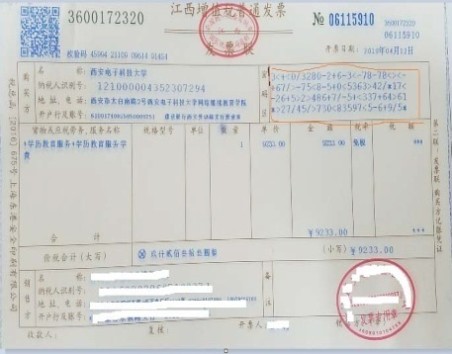
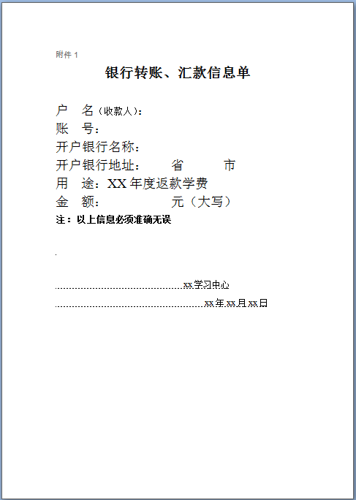


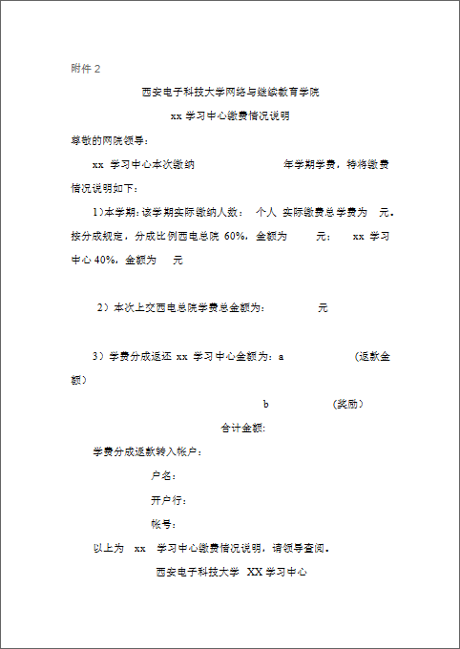
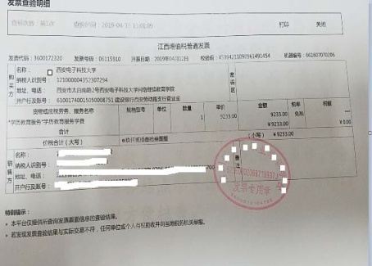


学费结算资料
发票查验单
缴费说明
发票验证单说明：
请在指定的网址进行发票查询业务
用A4纸打印发票验证单
发票验证单上请加盖发票专用章
缴费说明加盖协议单位的章子
按照缴费年度填写
特别提醒
收款单位：必须是协议单位名称不能是个人或者是其他单位。
学费发票
银行信息单
开票内容基本内容
付款单名称：西安电子科技大学
统一信用代码：121000004352307294
开户银行账号：6100 1740 0150 5000 8751
开户银行名称：建设银行西安劳动路支行
开票项目开票项目：学费，教育服务费，学历教育服务
银行信息单加盖协议单位的章子。
账户为特设专户的话，请提供情况说明。
例如：陕西省非税收入待解科目
例如：xxxx专项资金账户

Slide 7
退费结算流程
学生重复缴费退费流程
已注册学生的退费流程
未注册学生的退费流程
1
2
3
财务审核：学院财务人员会依据学院招办提供签字盖章后的退费申请和退费银行信息单，进行退费核算工作
招办审核：站点提供一式两份学生签字及中心盖章的退学申请表给我学院招办老师。如符合退费条件，需提供退费银行信息单一份（盖协议单位章子）
退费处理学院财务到新校区资金科进行退费处理。退费周期为7到10个工作日。
确认信息：与学院财务进行缴费流水单号核对，确认是否重复
提供信息：提供完整缴费学生信息以便学院财务进行核查。
银行信息：确认无误后，提供银行信息单。
退费周期：退费周期7到10个工作日，遇特殊情况将顺延。
学籍审核：站点提供一式两份学生签字及中心盖章的退学申请表给学院学籍科教务老师。如符合退费条件，需提供退费银行信息单一份（盖协议单位章子）
财务审核：学院财务人员依据学院教务提供签字盖章后的的退费文件和退费银行信息单，进行退费的核算工作。
退费处理：学院财务到新校区资金科进行退费处理。退费周期为7到10个工作日。

Slide 8
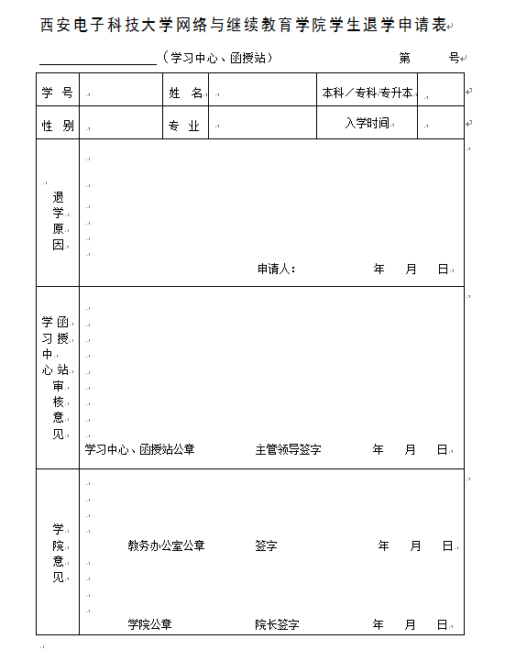
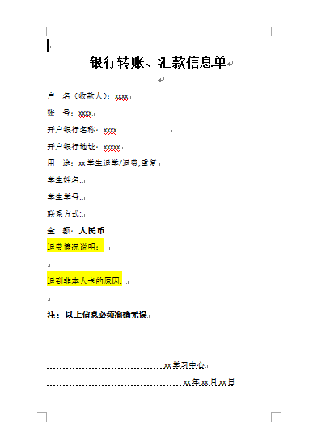
退费结算资料
退费申请
退费信息单
以上资料均原件

Slide 9
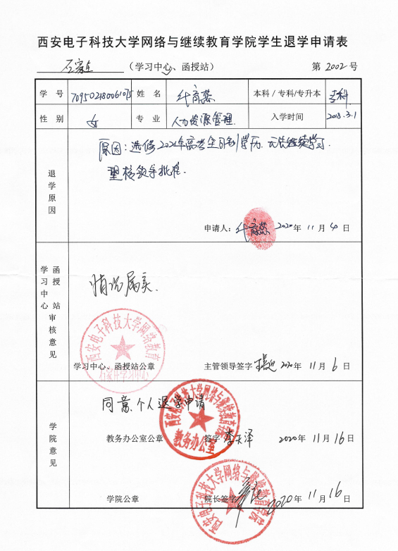
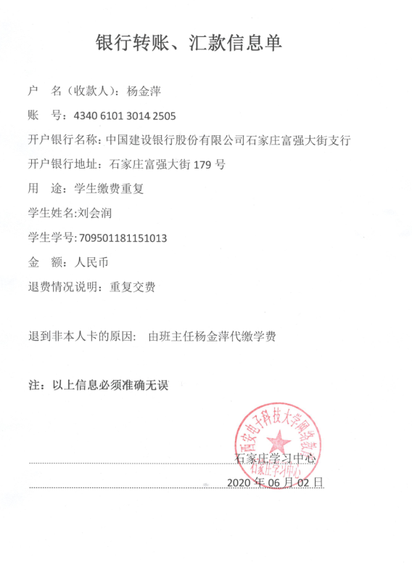
退费结算资料
退费申请
退费信息单
以上资料均原件

Slide 10
毕业生学费结算流程
毕业生名单
无欠费情况
学院教务提供完整的毕业生名单
不欠费无多修学分
缴费名单
有欠费的情况
签办毕业离校手续
学院财务统计毕业缴费名单
欠费或者有多修学分
核对
核对每个学生是否欠费或者多修学分
选课学分情况
缴纳欠费
学院财务在平台系统上查询学分情况
通知站点补缴欠费和多修学分费用

Slide 11
电子发票开票流程
开票流程
开票细则

Slide 12
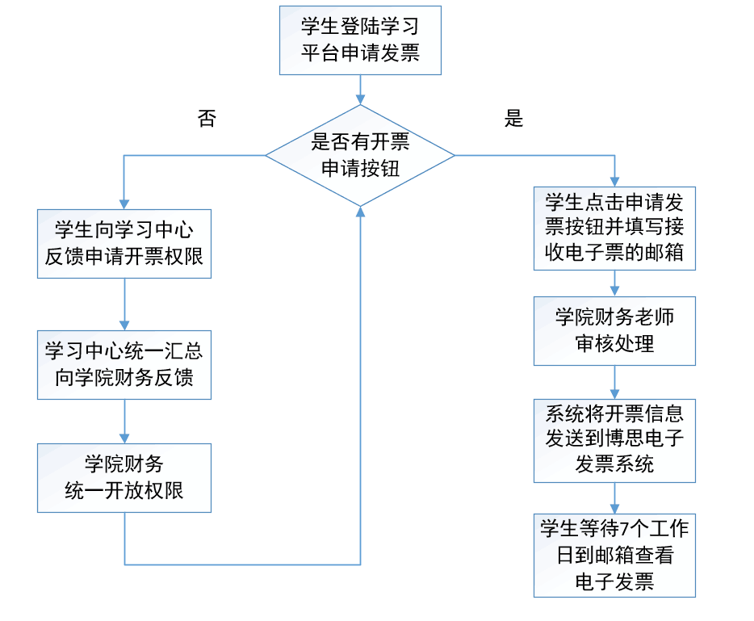
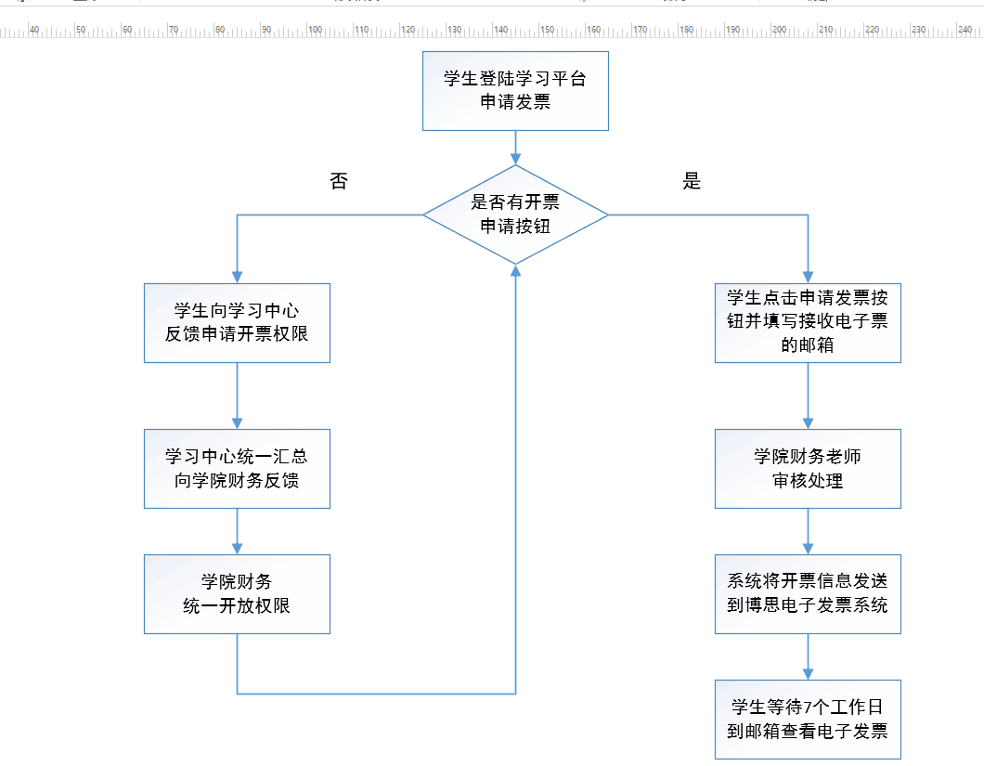
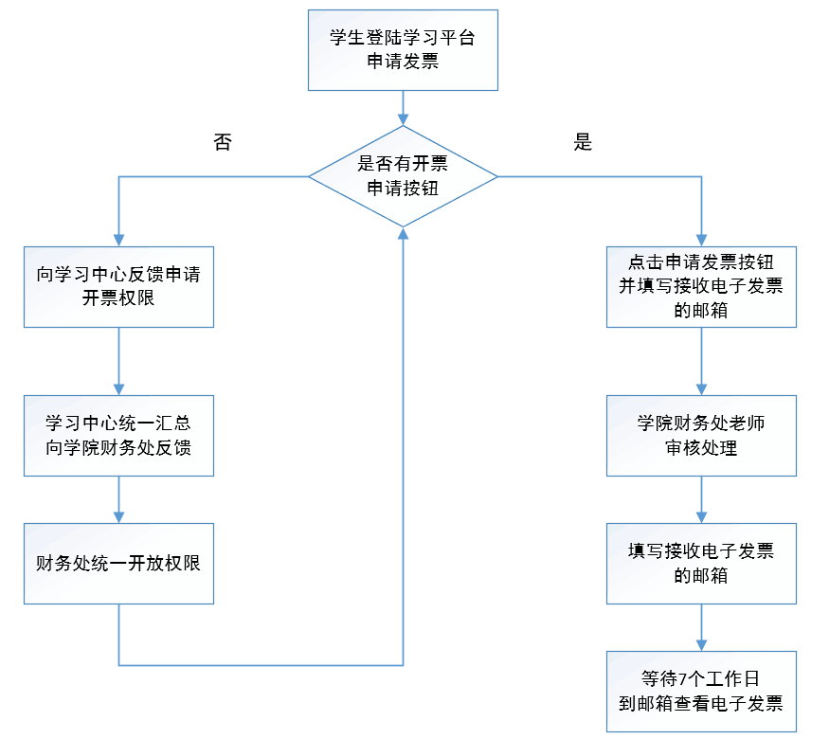
电子发票开票流程
添加标题
添加标题
这里可以添加主要内容这里可以添加主要内容这里可以添加主要内容这里可以添加主要内容
这里可以添加主要内容这里可以添加主要内容这里可以添加主要内容这里可以添加主要内容
20XX年X月，我们的工作简述
这里可以添加主要内容这里可以添加主要内容这里可以添加主要内容这里可以添加主要内容
这里可以添加主要内容这里可以添加主要内容这里可以添加主要内容这里可以添加主要内容
添加标题
添加标题

Slide 13
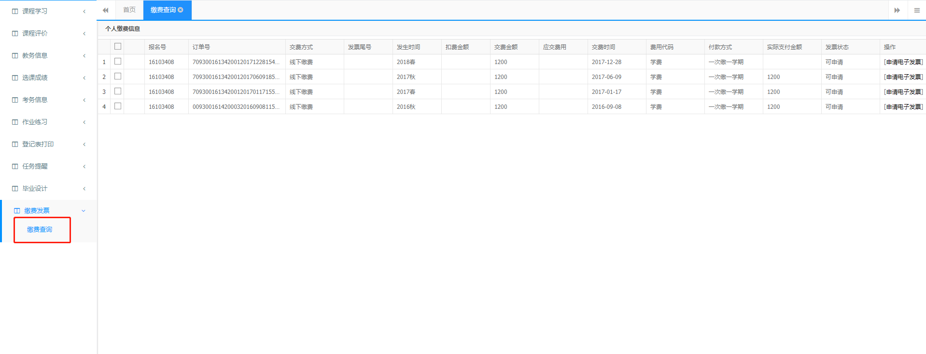
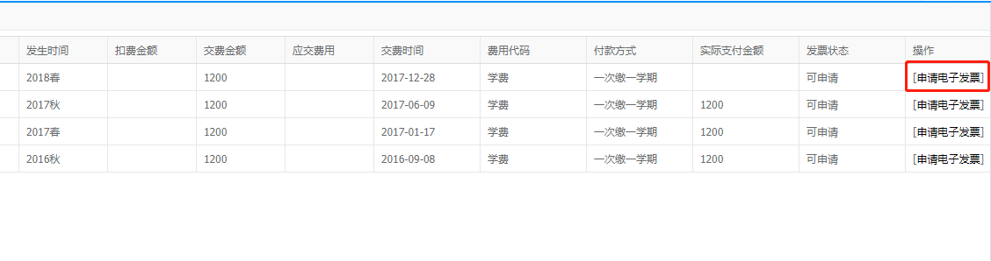
电子发票开票细则
1．登陆学习系统，打开缴费发票---->缴费查询，可以看到学生的缴费记录
2．在数据列表中最后一列“操作”，可以点击“申请电子发票”链接，注意：这里只有费用代码为“学费”的缴费记录才可申请电子发票，而且在缴费48个小时后才能申请电子发票。

Slide 14
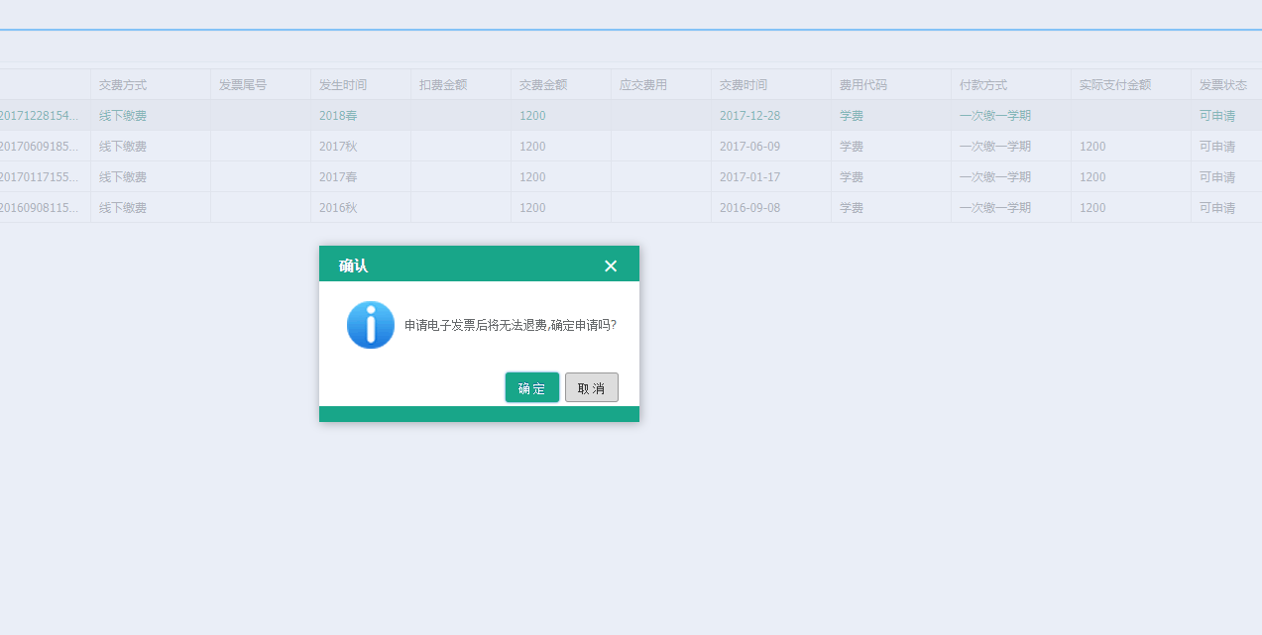
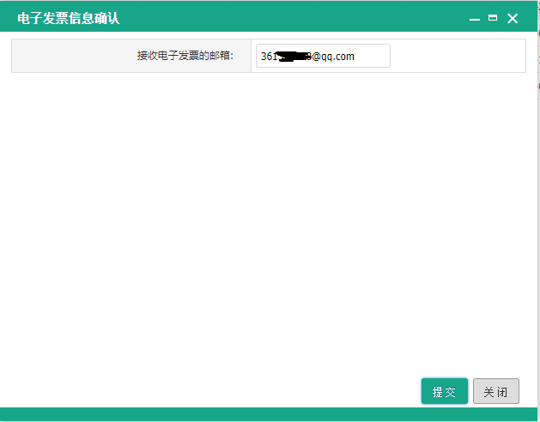
电子发票开票细则
3.点击“电子发票申请”后，将会弹出一个对话框，会提示学生申请电子发票后将无法退费，点击确认后方可继续申请电子发票，注意：确认后就默认学费不会退费了.
4.点击确认后，将会弹出一个框，提示学生输入邮箱，如果学生信息之前录入完整，输入框内将会自动填入邮箱信息。，如果没有自动填入，请填写一个邮箱，注意：这个邮箱是用来接收电子发票的，一定要填写清楚，否则会收不到发票

Slide 15
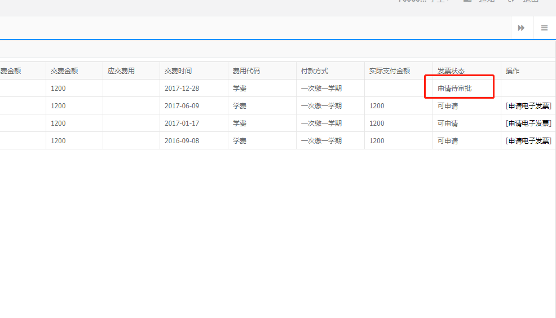
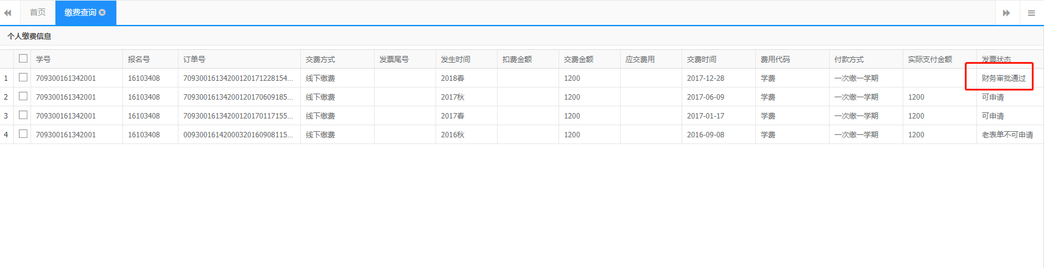
电子发票开票细则
5.邮箱填写后点击“提交”按钮，该条缴费记录的发票状态将变为“申请待审批”，财务老师将会五个工作日进行审批一次，具体审批时间请咨询029-88202255
6.财务老师审批后，该条缴费记录的发票状态将变为“财务审核通过”，接下来将会自动生成电子发票，电子发票生成时间不确定最快几分钟，最慢可能几个小时，请耐心等候。

Slide 16
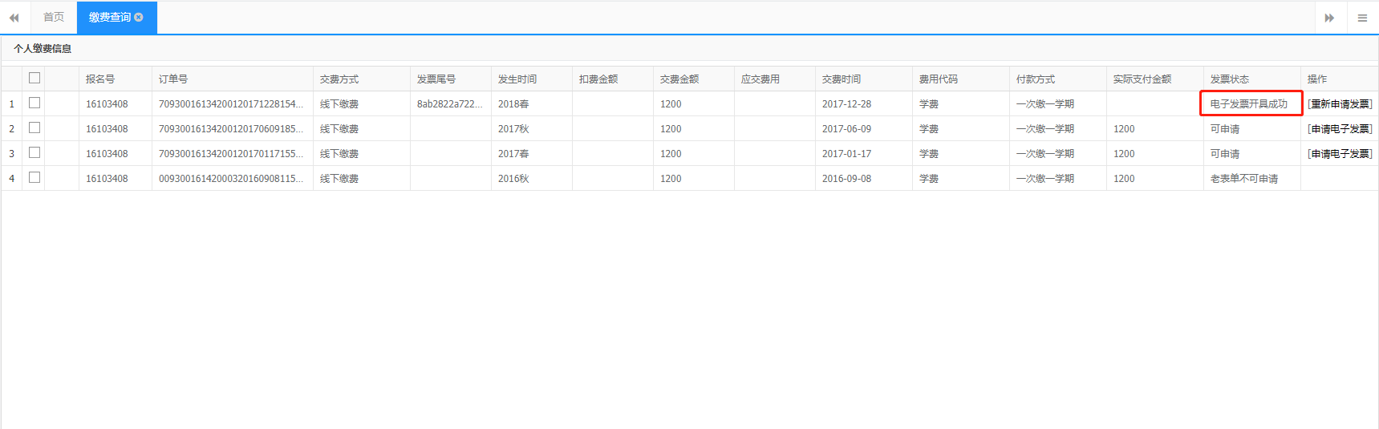
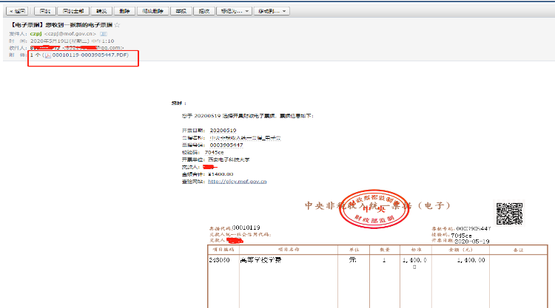
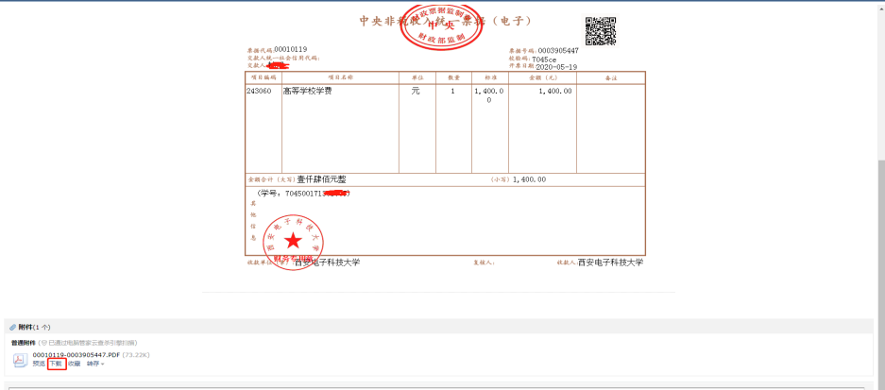
电子发票开票细则
7.当该条缴费记录的发票状态将变为“电子发票开具成功”，学生就可以登陆邮箱查收电子发票
8．下面是申请成功后QQ邮箱接收电子发票的展示，可以在线预览和下载

Slide 17
电子发票开票细则
9.关于重新申请电子发票，如发现电子发票信息错误，可以重新申请电子发票，申请后需要财务老师审核，具体审核流程和材料，请咨询029-88202255，审核完成后原电子发票将作废，流程和上述申请流程相同，故不在赘述。

Slide 18
学院文件
奖励文件
退费文件

Slide 19
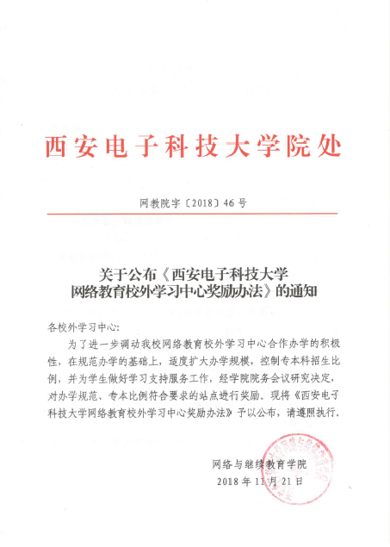
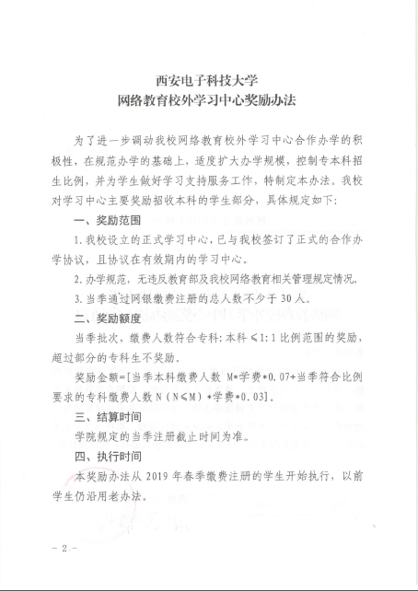
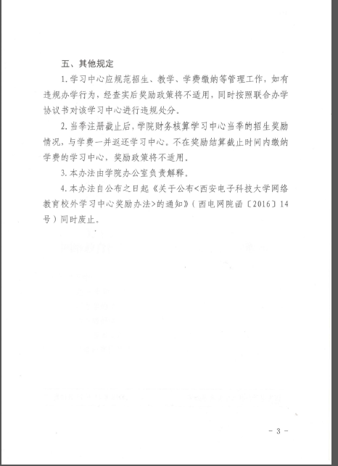
奖励文件

Slide 20
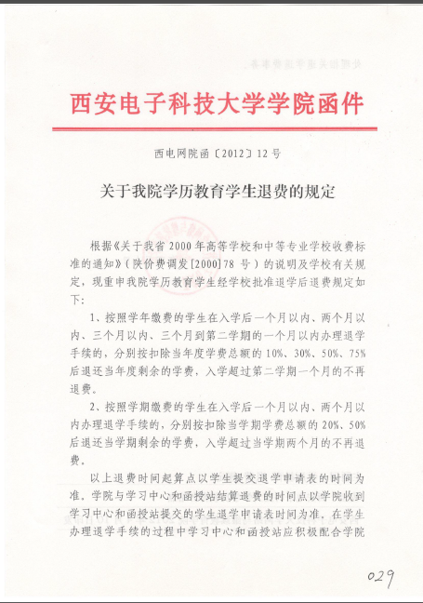
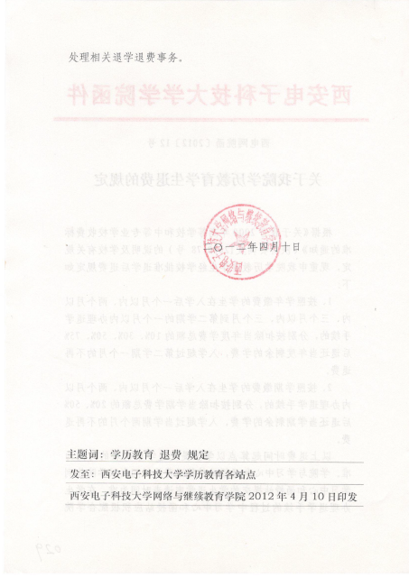
退费文件

Slide 21
注意事项

Slide 22

注意事项
关于缴费
在平台进行全额缴纳需注册学期的学费。
关于缴费时间
关于学费核对
每学期的注册有截止日期，须在注册截止日前通过网银全额缴纳需注册学期的学费并完成注册
当季所有批次的学费须当季注册期内全部缴纳，缺少一个批次不予核算返款数据
关于奖励
关于返款时间
奖励核算方法严格按照奖励文件执行，超出注册期，将不予核算奖励；
每学期注册截止日结束1个月内，站点与学院财务人员核对本学期缴费明细及奖励金额等，核对无误后，尽快提供相应的符合财务要求的返款资料，学校在收到学习中心的合格返款资料且在教育部将我校上缴的该批次学费返回2个月内办理。
关于电子票
请站点协助需要开具学费发票的学生开具。目前电子发票只能申请2019秋以后的。（包含2019秋）

Slide 23
注意事项
欠费比例
45%
40%
35%
30%
25%
20%
15%
10%
5%
1%
1%
5%
10%
15%
20%
25%
30%
35%
40%
45%
四川
3
A
3
重庆
浙江
5
B
5
福建
山东
7
C
7
广东，江苏
欠费省份
河南
8
D
8
海南
山西
9
E
9
安徽
陕西
12
F
12
吉林
江西
G
湖南
以上为2018秋批次至2019秋批次各个省存在的欠费率，请区域涉及到的站点及时处理欠费。如有疑问请咨学院财务。

Slide 24
结束语
燃烧
激情
共创
未来
发展
长远的发展才是我们一直想要的结果，请大家相信未来可期。
团结
拼搏
创新
FAZHANCHUANGXIN
沸腾
理想

Slide 25
感
谢
聆
听

